Slide 1
CHAPTER 2
直 线 搜 索

Slide 2
无约束问题的数值方法一般格式
给定x⁽⁰⁾,置k:=1
(i)确定局部下降方向d^{(k)},使▽f(x^{(k)})^{T}d^{(k)}<0;
(ii)确定步长t_{k}>0,使f(x^{(k)}+t_{k}d^{(k)})<f(x^{(k)});
(iii)令x^{(k+1)}=x^{(k)}+t_{k}d^{(k)};
(iv)判断是否终止，终止则输出，否则k:=k+1,返(i)
每次迭代时需选择下降方向d^{(k)}、
步长因子t_{k}并验证是否终止。

Slide 3
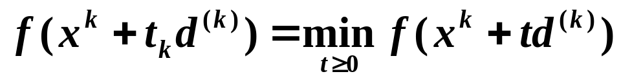
不同的确定下降方向d^{(k)}的方法构成不同的无约束最优化算法。在确定了下降方向后，可根据“充分下降”的要求，沿这个方向找到使目标函数取极小的点，这样就使目标函数值在这个方向上下降的最多，从而确定步长因子t_{k。}
选取t_{k},使
这种方法称为一维搜索、直线搜索、精确线搜索
( one_dimension search ,exact linear search )

Slide 4






精确线搜索的性质(步长因子t_{k}的极小化原则)
Proof
搜索过程图示
▽f(x^{(k+1)})
d^{(k)}
x^{(k+2)}
·
x^{(k+1)}
·
d^{(k+1)}
▽f(x^{(k+2)})
·x^{(k)}

Slide 5
步长因子t_{k}的确定，即求一元函数ϕ(t)的极小，
即确定x^{k}沿方向p^{k}走多远。这是一个局部问题
由于,一个函数在一个局部范围内显然只有一个极小解
所以,我们不妨设函数ϕ(t)是一个单谷函数。
本章求解的问题：
min ϕ(t), ϕ:R¹→R¹, ϕ为单谷函数
ϕ
ϕ
单谷函数可以不可微
甚至不连续
t
t

Slide 6
单谷函数
若t*是ϕ的一个全局极小点，则对于ϕ的定义域上的
任意两点t₁<t₂:
当t₂≤t*： ϕ(t₁)> ϕ(t₂);
当t₁≥t*: ϕ(t₁)< ϕ(t₂)
ϕ
ϕ
t₁
t₂
t*
t*
t₁
t₂
t
t
满足这样条件的函数就称为单谷函数

Slide 7
ϕ
单谷函数的性质
条件：ϕ(t₃)< ϕ(t₂)
定义：ϕ(t₃)> ϕ(t₂)
若已知三点t₁<t₃<t₂处的函数值满足
ϕ(t₁)> ϕ(t₃)< ϕ(t₂)(两头大中间小)，
则在t₁、t₂之间必有ϕ(t)的一个极小点
t₂
t*
t
t₃
ϕ
条件：ϕ(t₁)>ϕ(t₃)
定义：ϕ(t₁)<ϕ(t₃)
Proof
(反设法)
反设t₁、t₂之间无极小点t*，
则意味着t₁,t₂在t*的同一边
t*
t₁
t₃
t
ϕ
则对t₁,t₃,t₂三点根据单谷函数的定义，
它们必不能满足已知条件(如图示)
√
t₁
t*
t₂
t

Slide 8
2.1 搜索区间
若在单谷函数ϕ(t)的定义域内有两个点t₁、t_{2,}
使得t₁<t*<t₂,则称[t₁,t₂]为ϕ(t)的一个搜索区间
(极小区间、不确定区间)
比如若有上述的两头大中间小的点的话，
则[t₁,t₂]就是一个极小区间。

Slide 9
一维搜索的一般算法框架
首先定出一个极小区间
(确定极小区间的方法就称为划界)
然后不断缩小该区间的长度，
直至长度充分小时，
则取区间中任一点(比如中点或端点)
作为ϕ(t)的一个近似极小点，
也可根据在某点处其导数的绝对值充分小来确定

Slide 10
常用的划界方法
(1)任取一初始点t₀，取步长h₀>0,
(2) 计算ϕ(t₀), ϕ(t₀+h₀)
若ϕ(t₀)>ϕ(t₀+h₀):则令t₁=t₀+h_{0,} h₁=αh₀
(α>1一般取2)
(3) 继续计算并比较
ϕ(t₁)>ϕ(t₁+h₁)，则令t₂=t₁+h_{1，} h₂=αh₁
如此继续下去直到出现函数值的增大，ϕ(t_{k})<ϕ(t_{k}+h_{k})
这时取a=t_{k-1},b=t_{k}+h_{k} [a,b]即为极小区间
(因为它们之间有一点t₃，从而形成两头大中间小)

Slide 11
ϕ
t₀
t₁
t₂
t₃
t
t₄
h₂
h₃
h₀
h₁

Slide 12
若 ϕ(t₀)<ϕ(t₀+h₀):
则 令t₁=t₀,h₁=-βh₀(0< β <1一般取1/4或1/2)
继续计算并比较
若 ϕ(t₁+h₁)<ϕ(t₁)，则令t₂=t₁+h_{1，} h₂=αh₁
如此继续下去直到，出现函数值的增大，ϕ(t_{k})<ϕ(t_{k}+h_{k})
这时取a=t_{k}+h_{k},b=t_{k-1}，[a,b]即为极小区间

Slide 13
ϕ
t₄
t₃
t₂
t
t₀(t₁)
t₀+h₀

Slide 14
2.2 几种有效的一维搜索算法
1.平分法(二分法、对分法)
假设函数 ϕ(t）在极小区间上[a,b]有连续的
一阶导数ϕ’(t)，且ϕ’(t)有明显的表达式
ϕ
ϕ’
a
t*
b
t
a
b
t
即ϕ’(a)<0, ϕ’(b)>0,今要求出使ϕ’(t)=0的点t*

Slide 15
算法步骤
(1) 计算c=(a+b)/2,计算ϕ’（c）
(2) 若ϕ’(c)=0,则c即为所求，停止；
否则
若ϕ’（c）<0 (t*在c与b之间故可以将a、c之间这一段抛弃)
令a:=c，返回(1)
若ϕ’（c）>0 (t*在a与c之间故可以将c、b之间这一段抛弃)
ϕ’
令b:=c，返回(1)
每次得到一个新的搜索区间，长度是原来区间的一半
a
a
c
t*
b
t
(3) 继续上述过程，直到区间已经足够小。
在这个足够小的区间中任意取一点
（比如它的两个端点、中点等）作为最优解的近似

Slide 16
2. 黄金分割法(0.618法)
函数ϕ(t)极小区间为[a,b], 要求函数单谷即可,
不必连续或可导,这种方法比平分法适用范围广
单谷函数的性质
设t₁<t₂是[a,b]上的任两点,若ϕ(t₁)< ϕ(t₂)，
则t*∈[a,t₂](否则t*∈[t₁ , b])
ϕ
ϕ
情形2
情形1
a
t₁
t₂
b
a
t₁
t₂
b

Slide 17
性质应用
可通过比较极小区间内任意两点的大小
以将区间缩小为[a,t₂]或[t₁,b]。而且，通过继续在
这小区间内取值以比较对应函数值的大小可以将
这小区间继续缩小，从而可达任意小。

Slide 18
缩小区间的方法的限制条件
(1) 使[a,t₂]或[t₁,b]被留下的机会相等
即：选取试验点t₁,t₂时应使得t₂-a=b-t₁
从而[a,t₂]=[t₁,b]两个区间长度相等
事实上，满足这个要求的t₁,t₂取法无穷，比如在离a有x那么远的地方取为t₁，那么，在离b也有x那么远的地方取为t₂即可.
a
t₁
t₂
b

Slide 19
(2) 每次区间总是缩小相同的比例(类似于平
分法中总是以相同的比例1/2缩小区间一样)
即若由[a，b]缩小为[a’,b’]时它们的长度之比为τ，
则由[a’,b’]缩小为[a”,b”]时它们的长度之比仍为τ。
(3) 在每次缩小区间后总有一个已经计算过的点落
在这个区间内，所以有理由希望该点在下次继续缩
小区间时能被用到，从而减少缩小区间所需计算量

Slide 20
ϕ
a
t₁
t₂
b
ϕ
a
t₁
t₂
b
ϕ
t₁
t₂
b
a

Slide 21
黄金分割法算法推导
设求解区间为[a_{k ，} b_{k}]，在[a_{k ，} b_{k}]内选取的试探点为λ_{k ，} μ_{k，} λ_{k} <μ_{k}
1. 计算f(λ_{k} )和f(μ_{k}),分如下两种情形：
ϕ
(1)若 f(λ_{k} )≤f(μ_{k}) ，则
a_{k+1}= a_{k,，} b_{k+1}= μ_{k}
(2)若 f(λ_{k} ) >f(μ_{k}) ，则
a_{k+1}= λ _{k,，} b_{k+1}= b_{k}
a_{k}
λ_{k}
μ_{k}
b_{k}

Slide 22
以下以情形(1)为例进行讨论
ϕ
2.[a_{k ，} b_{k}]试探点λ_{k ，} μ_{k}位置对等
μ_{k} –a_{k}= b_{k}-λ_{k}
3.每次区间长度收缩比相等
b_{k}
a_{k}
λ_{k}
μ_{k}
b_{k+1}-a_{k+1} =α(b_{k} –a_{k)}
a_{k+1}
b_{k+1}
μ_{k} - a_{k} =α(b_{k} –a_{k)}
λ_{k}= a_{k} +(1-α)(b_{k} –a_{k} )
μ_{k} = a_{k} +α(b_{k} –a_{k} )
b_{k}-λ_{k}=α(b_{k} –a_{k)}

Slide 23
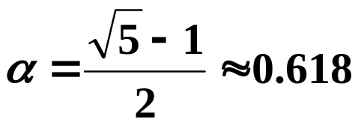
4. λ_{k}作为[a_{k+1 ，} b_{k+1}]两个试探点λ_{k+1 ，} μ_{k+1}
中的一个(即长度比率α取适当的值 )
λ_{k}= a_{k} +(1-α)(b_{k} –a_{k} )
μ_{k} = a_{k} +α(b_{k} –a_{k} )
λ_{k}= a_{k} +0.382(b_{k} –a_{k} )
μ_{k} = a_{k} +0.618(b_{k} –a_{k} )
μ_{k+1} = a_{k+1} +α(b_{k+1} –a_{k+1} )
=a_{k} +α(μ_{k} –a_{k} )
= a_{k} +α²(b_{k}–a_{k} )
α² = 1-α
μ_{k+1} = λ_{k}

Slide 24
类似，对于情形2
ϕ
a_{k}
λ_{k}
μ_{k}
b_{k}
a_{k+1}
b_{k+1}
[a_{k ，} b_{k}]缩小后的区间为[a_{k +1，} b_{k+1}] =［ λ_{k} ，b_{k} ］
λ_{k+1} = μ_{k}
λ_{k}= a_{k} +0.382(b_{k} –a_{k} )
μ_{k} = a_{k} +0.618(b_{k} –a_{k} )

Slide 25
黄金分割法的计算步骤
(1)对区间[a，b]= [a_{1 ，} b₁]中取两点：
λ₁ =a₁ +0.382(b₁ – a₁ ), μ₁ = a₁ +0.618(b₁ – a₁ )
令 k=1
(2) 若 b_{k} – a_{k}<ε，停止计算，输出结果。
否则计算并比较
若 ϕ(λ_{k} ) ≤ϕ(μ_{k} )，则
a_{k+1} = a_{k} b_{k+1}= μ_{k} μ_{k+1}= λ_{k} λ_{k+1} = a_{k} +0.382(b_{k} – a_{k} )
若 ϕ(λ_{k} )>ϕ(μ_{k} )，则
a_{k+1} = λ_{k} b_{k+1}= b_{k} λ_{k+1}= μ_{k} μ_{k+1}= a_{k} +0.618(b_{k} – a_{k} )
(3) 置 k:=k+1，返回(2)

Slide 26
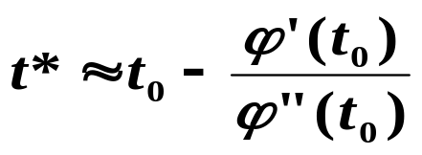
3. Newton切线法
函数ϕ(t)极小区间为[a,b],该函数有连续的
二阶偏导数，寻找ϕ‘(t)=0的t*
假设事先给定t*的一个近似值t₀，
将ϕ‘(t)在t₀处Taylor展开得：
ϕ‘(t) ≈ ϕ‘(t₀)+ ϕ“(t₀)(t-t₀)
置t:= t*代入
ϕ‘(t*) ≈ ϕ‘(t₀)+ ϕ“(t₀)(t*-t₀)
从而得t*的一个近似值
显然此近似值不一定可以被接受，记为t₁

Slide 27
t₁的产生过程图示
ϕ’
a
t*
t
t₀
b
t₁
t_{1 :}直线y- ϕ‘(t₀)= ϕ“(t₀)(t-t₀)与横坐标轴的交点

Slide 28
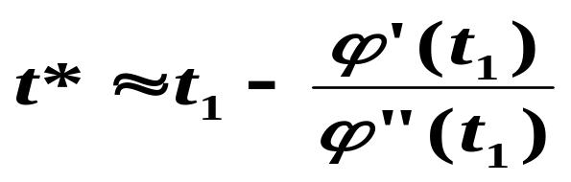
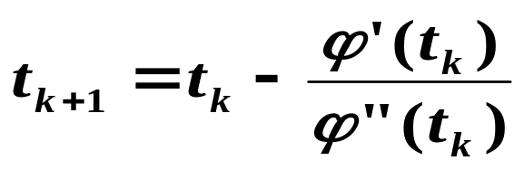
在t₁处继续展开求解，从而得t*的一个更好的近似值
记为t₂
如此继续下去可得到t*的一个近似值序列：
Newton切线法迭代公式

Slide 29
说明
(1) 这种方法一旦好用收敛速度是很高的，达2阶
(2) 这种方法要用到二阶导数，对于多维问题就意味着
要计算海色阵，而这一般是很难求的。
(3) 这种方法初始点的选取要适当，否则得到的点
序列就会是发散的。

Slide 30
ϕ‘
a
b
t₀
示例：初始点选取不当，导致Newton法发散

Slide 31
一般地，如ϕ‘曲线上凹：
一般地，如ϕ‘曲线下凹：
ϕ‘
ϕ‘
a
a
b
b
取t₀为b
取t₀为a

Slide 32
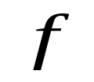


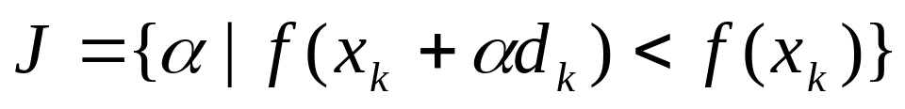

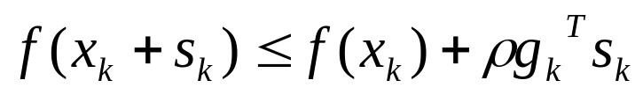
4 不精确线搜索
4.1 Armijo-Goldenstein准则
设
是一个区间。
为了保证目标函数单调下降，同时要求
的下降不是
太小（如果下降太小，可能导致序列
的极限值
不是极小值），必须避免所选择的
太靠近区间
的
的端点。一个合理的要求是
(1)

Slide 33
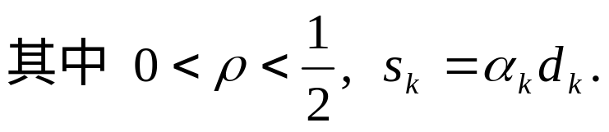
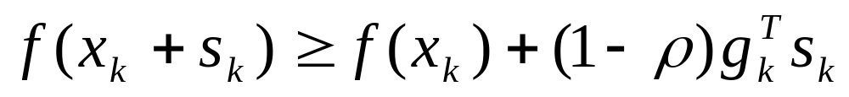
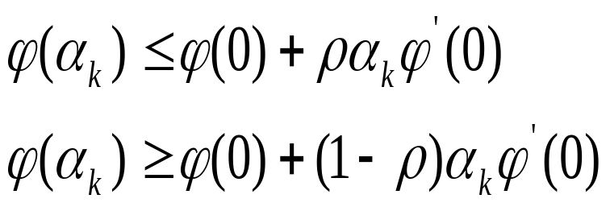
这就排斥区间 的右端点附近的点.
为了避免
太小的情况，再加上另一个要求：
(2)
这个要求排斥了区间
的左端点附近的点.

Slide 34
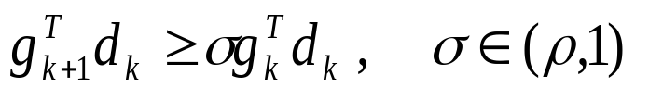
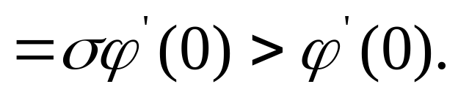
缺陷：Armijo-Goldstein准则有可能把最优步长因子排除在可
接受区间外面.
4.2 Wolfe-Powell 准则
为了克服以上缺陷，Wolfe-Powell准则给出一个更简单的条件（3）代替(2)，即为
（3）
也就是要求

Slide 35


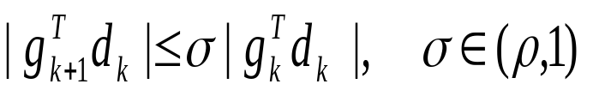


其几何解释是在可接受点处的切线的斜率
大于或
等于初始斜率的 倍.
4.3 Strong Wolfe-Powell准则
（4）
当用（4）代替（3），即可得(1)和（4）确定步长因子的Strong Wolfe-Powell准则.
显然，当 时，（4）可以导致精确线搜索,而（3）
则无此性质.
一般地，在计算中常取

Slide 36


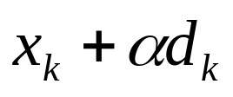
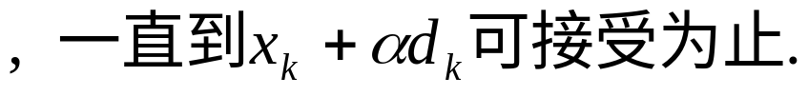
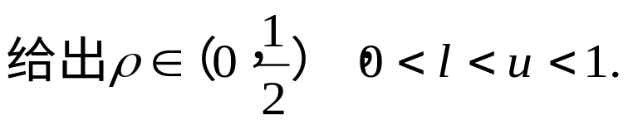

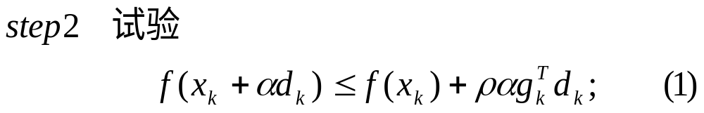
4.4 简单准则和后退方法
在实际中有时仅采用准则（1），并要求 不要太小，
我们将仅利用（1）的做法叫做简单准则. 后退方法就是
这种简单准则的不精确一维搜索方法.
其基本思想为：开始时令
，如果
不可接受，则减少
Algorithm

Slide 37
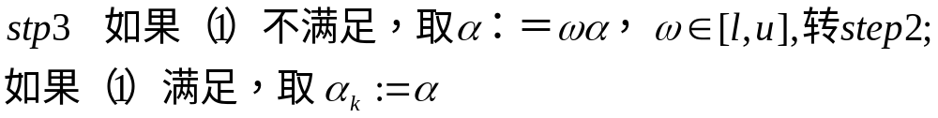
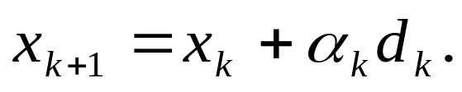

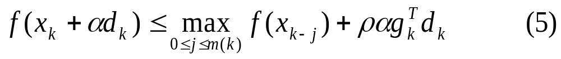
4.5 后退的非单调线搜索
在后退方法算法中如果不要求函数值每一步都下降，即
给定一个正整数M，
将（1）换为
即可得非单调线搜索.

Slide 38
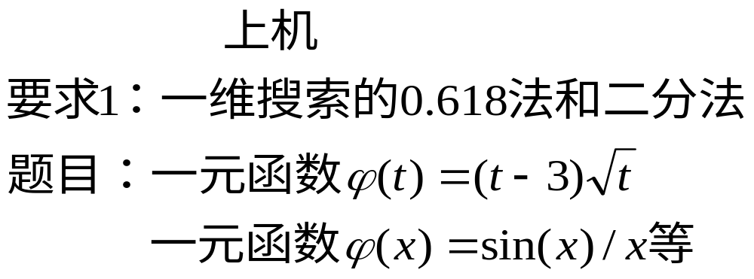
要求2： 编写满足Strong Wolfe-Powell准则的一维
线搜索程序.
要求3：编写精确一维线搜索的程序.

